Slide 1
Dopamina e Serotonina
Alunos: Augusto Ribeiro de Sousa Cardoso
Guilherme Novato Santos Frauzino

Slide 2
DOPAMINA
Histórico
Bioquímica e biologia celular
Armazenamento, liberação, recaptação e inativação da dopamina
Receptores de dopamina
Vias centrais da dopamina
Classes e agentes farmacológicos
Caso clinico

Slide 3
Histórico
A dopamina foi sintetizada pela primeira vez em 1910 por Henry Dale, que caracterizou suas propriedades biológicas e descreveu como uma adrenalina fraca;
Em 1930, foi descoberta como sendo um composto de transição entre a Noraepinefrina e a Epinefrina;
Em 1950 foi encontrado estoques de DA nos tecidos, sugerindo que está teria uma função sinalizadora própria. E no final da década, Carlsson e Montagu, encontram estoques de DA no cérebro.

Slide 4
Bioquímica e biologia celular
A dopamina pertence à família das catecolaminas, dentro dessa família também estão inclusas a noraepinefrina e a epinefrina;
As catecolaminas de uma maneira geral, modulam a função da neurotransmissão de ponto a ponto e afetam processos complexos como humor, atenção e emoção;

Slide 5
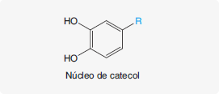
A estrutura básica das catecolaminas consiste em um catecol(3,4-diidroxibenzeno) conectado a um grupo amina por uma ponte etil;

Slide 6
O aminoácido Tirosina é o precursor de toda a cadeia de formação das catecolaminas
A maior parte desse aminoácido é obtido através da nossa dieta, mas uma pequena porção pode ser sintetizada no fígado a partir da fenilanina
A primeira etapa de síntese da dopamina consiste na conversão da TIROSINA em L-DOPA(levodopa), através da oxidação da posição 3 do anel de benzeno
A enzima Tirosina Hidroxilase, uma ferro enzima, é responsável por catalisar essa reação

Slide 7
A segunda etapa da síntese da dopamina consiste na conversão da L-DOPA(levodopa) em DOPAMINA;
Essa reação é feita pela enzima Aminoácido Aromático Descarboxilase(AADC) que cliva o grupo carboxila do carbono alfa, liberando o dióxido de carbono da reação;
A AADC é abundante no cérebro, presente em neurônios dopaminérgicos, não dopaminérgicos e na glia;

Slide 8
A terceira e quarta etapas consistem na formação da noraepinefrina e epinefrina;
A terceira etapa consiste na conversão da DOPAMINA em NORAEPINEFRINA pela enzima Beta-Hidroxilase;
E a ultima etapa é a conversão da NORAEPINEFRINA em EPINEFRINA através da enzima Feniletanolamina N-metiltransferase

Slide 9
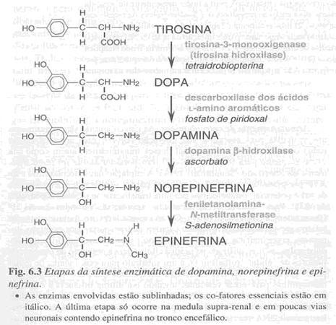

Slide 10
Armazenamento, Liberação, Recaptação e Inativação da Dopamina
A dopamina é sintetizada no citoplasma do neurônio e, a seguir, é transportada no interior de vesículas secretoras para armazenamento e liberação;
1)Transportador de aminoácidos aromáticos- realiza o transporte da tirosina para dentro do neurônio pré-sinaptico
2)ATPase de prótons- concentra prótons dentro da vesícula , criando um gradiente eletroquímico( baixo ph intravesicular e alta eleprositividade)

Slide 11
3)Transportador de Monoaminas Vesicular(VMAT)- permite o deslocamento de prótons para fora da vesícula, enquanto efetua o transporte simultâneo da dopamina para dentro da vesícula;
4) Influxo de cálcio e fusão com a membrana plasmática da vesícula;
5) Liberação da dopamina na fenda sináptica ;

Slide 12
6) Transportador de Dopamina(DAT)- faz a recaptação da dopamina contra o gradiente de concentração, dependente de uma bomba Na/K atpase;
7) Dopamina recaptada pode vir a formar novas vesículas;
8) Ou pode sofrer degradação pela ação da monoamina oxidase(MAO) e catecolo-metiltransferase(COMT);

Slide 13
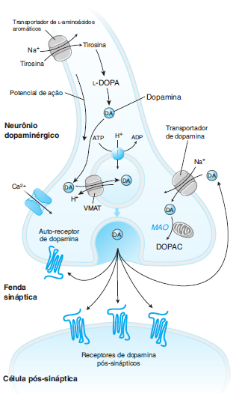

Slide 14
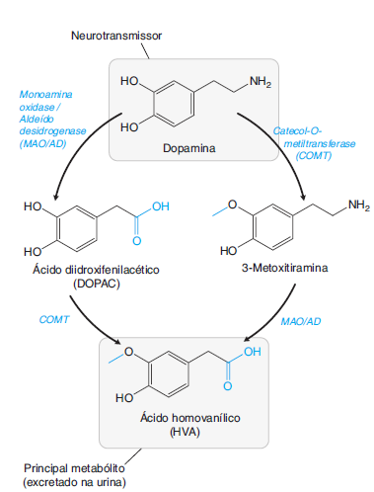
MAO é dividida em duas isoformas: MAO A( cérebro e periferia) e MAO B(SNC) – responsável pela maior parte do catabolismo da dopamina.
COMT está presente no figado, rins, coração, cérebro.

Slide 15
Receptores de Dopamina
Os receptores de dopamina são membros da família de proteínas receptoras acopladas à proteína G;
A classe D1 contém dois receptores de dopamina : D1 e D5 – leva a um aumento do AMPc;
Já a classe D2 contém três receptores : D2,D3 e D4 – leva a uma inibição da produção de AMPc.

Slide 16
A maioria dos receptores domínicos são expressos em neurônios pós sinápticos, nas sinapses dopaminérgicas;
Apesar disso, existem receptores que atuam em neurônios pré sinápticos, como autoreceptores.
Autoreceptores: percebem o fluxo excessivo de dopamina e reduzem o tônus dopaminérgico, reduzindo a síntese de DA no neurônio pré sináptico e a taxa de descarga neuronal.

Slide 17
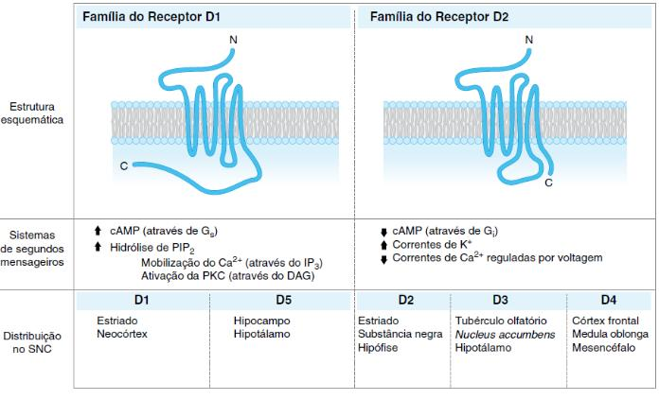

Slide 18
Vias Centrais da Dopamina
1) Sistema Nigroestriatal: é o maior trato da DA do cérebro (contém cerca de 80% da DA);
Projeta-se rostralmente na parte compacta da substancia negra até as terminações que inervam o núcleo caudado e putâmen;
Está diretamente relacionada com a formação do movimento intencional.

Slide 19
2) Área Tegmental Ventral (ATV): área de corpos celulares dopaminérgicos no mesencéfalo;
Possui projeções para o prosencefalo, córtex cerebral, núcleo acumbens e outras estruturas límbicas;
Desempenha o papel na motivação, no pensamento orientado para metas, na regulação do afeto e no reforço positivo.

Slide 20
3) Via Tubero-infundibular: formada pelos núcleos arqueados e periventricular do hipotálamo;
A dopamina é liberada por esses neurônios na circulação porta que conecta a eminencia mediana com a adenohipofise e inibe a liberação de prolactina pelos lactotrofos hipofisários.
4) Área Postrema: localizada no assoalho do quarto ventrículo, contém um numero modesto de neurônios de dopamina, principalmente D2;

Slide 21
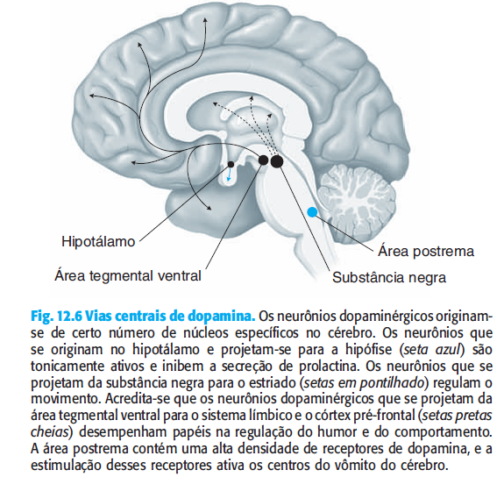
A estimulação desses receptores ativa os centros do vomito do cérebro.

Slide 22
Classes e Agentes Farmacológicos
Agonista dos receptores de DA:
São usados atualmente no tratamento da Doença de Parkinson, síndrome das pernas inquietas e hiperprolactinemia;
Uma de suas limitações primarias é a falta de seletividade pelo subtipo do receptor envolvido na doença, gerando muitos efeitos adversos;

Slide 23
1) Derivados do esporão do centeio(Ergot):
Bromocriptina- agonista dos receptores D2 e uma fraco antagonista D1;
Pergolida- agonista parcial de D1 e um forte agonista D2;
Caberzolina- forte agonista de receptor D2 (usado juntamente com a bromocriptina no tratamento de hiperprolactinemia)
Efeitos Adversos: náuseas, vertigens e alucinações

Slide 24
2) Não derivados do esporão do centeio( não Ergot):
Pramipexol- agonista D3>D2
Ropinirol- agonista D3>D2 (usado no tratamento da sindrome das pernas inquietas);
Rotigotina- agonista D2>D3 (adesivo transdermico, usado no tratamento da DP, disponível somente na Europa);
Apomorfina- agonista D4>D2>D3>D5 (usado em associação com L-DOPA para o tratamento da DP).

Slide 25
Antagonista do receptor de DA:
Assim como os agonistas, os antagonistas apresentam limitações quanto ao tipo de receptores específicos para cada caso, o que tem limitado seu uso terapêutico;
São a base terapêutica para a esquizofrenia;
São divididos em Antipsicoticos Típicos (primeira geração) e Antipsicoticos Atípicos( segunda geração);

Slide 26
1) Antipsicoticos Típicos(antagonistas D2):
Clorpromazina
Haloperidol
Droperidol
Tioridazina
Melhoram significativamente os sintomas positivos, mas não melhoram muito os sintomas negativos

Slide 27
2) Antipsicoticos Atípicos(antagonista de baixa afinidade D2 e alta afinidade para 5-HT2):
Clozapina( antagonista de D4) – risco aumentado de agranulocitose
Olanzapina( antagonista de D4)
Risperidona
Quetiapina
Ziprasidona
Mais efetivos no tratamento dos sintomas negativos da esquizofrenia e produzem sintomas extrapiramidais mais leves.

Slide 28
Inibidores do metabolismo da dopamina:
Inibem a degradação da dopamina no SNC;
Usados no tratamento da Doença de Parkinson
Rasagilina e Selegilina – inibem a MAO-B
Tolcapona- inibe a COMT
Entacapona – inibe a degradação da levodopa pela COMT na periferia

Slide 29
Precursores da Dopamina:
Levodopa( L-DOPA) – usada no tratamento de doença de Parkinson, seu uso continuo leva o paciente a apresentar tolerância e sensibilização.

Slide 30
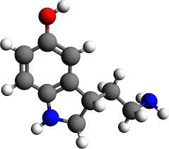
Serotonina

Slide 31
Histórico
A serotonina ou 5-hidroxitriptamina (5-HT) foi isolada e identificada em 1948 no soro por Rapport, Greem e Page.
Uma série de trabalhos documentam o isolamento, a purificação e caracterização da estrutura 5-HT.

Slide 32
A serotonina é responsável por:
Bom humor ;
Sensação de bem estar ;
Regular o sono, metabolismo e apetite
A falta acarreta:
Irritabilidade
Crise de choro
Alterações no sono
Depressão

Slide 33
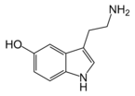
Serotonina
Hormônio e neurotransmissor envolvido na excitação dos órgãos e constrição de vasos sanguíneos.
É obtida no organismo a partir do aminoácido triptofano da dieta.

Slide 35
Síntese
A 5-HT obtida a partir o aminoácido triptofano.
A conversão do triptofano ocorre em duas etapas:
Hidroxilação do triptofano;
Descarboxilação.

Slide 36
As enzimas que atuam na conversão do triptofano são encontradas no citoplasma dos neurônios serotoninérgicos.
A disponibilidade do triptofano representa um dos fatore limitantes da velocidade na síntese da serotonina.

Slide 37
Armazenamento
Onde é encontrada?
Células enterocromafins (90%) ;
Plaquetas (8%) ;
SNC (2%)
VMAT e SERT
Conceito
Função

Slide 38
Degradaçao
Isoenzimas provenientes da MAO
MAO A
MAO B
Inibidores da MAO: Aumentam os estoques neuronais de Serotonina

Slide 41
Classes Farmacológicas
Antidepressivos Típicos
Inibidores do Armazenamento
Inibidores da Degradação
Inibidores da Recaptação
Antidepressivo Tricíclico (ATC)
Inibidor Seletivo da Recaptação de Serotonina(ISRS)
Inibidor da Recaptação de Serotonina-Norepinefrina(IRSN)
Antidepressivos Atípicos
Agonista do Receptor de Serotonina
Antagonista do Receptor de Serotonina

Slide 42
Farmacocinética
Absorção
Hidrofóbicos
Boa Absorção Oral
Distribuição
Atravessam a BHE
Biotransformação
Hepática
Excreção
Renal

Slide 43
Mecanismos de Ação

Slide 44
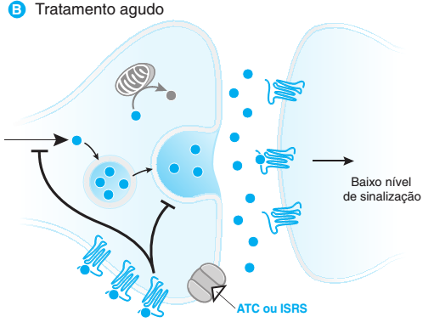
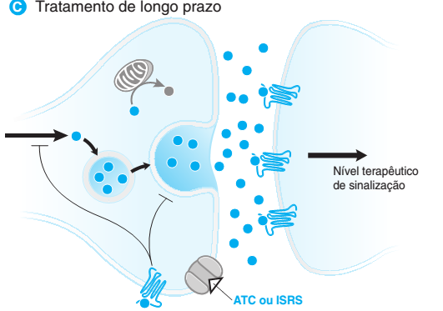

Slide 45
Inibidores do Armazenamento
Anfetaminas e Drogas Relacionadas
Metanfetaminas
Metilfenidato
MDMA
Indicações: Segunda linha para tratamento de TDM em Idosos, Perda de Peso*.
Efeito Adverso: Psicose, Mania(TB),
Fenfluramina
Dexflenfuramina

Slide 46
Inibidores da degradação de Serotonina
Inibidores da Monoamina Oxidase(IMAO):
Não seletivos:
Iproniazida(Marsilid), Fenelzina(nardil), Isocarboxazida
Selegilina(Deprilan)
Indicaçoes: TDM, TP(Pós-tratamento convencional)
Efeitos Adversos:
Crise Hipertensiva, Cefaleia, Náusea, Taquicardia, Arritmias
Seletivos(IRMA):
Moclobemida(Aurorix), Befloxatona, Blofaromina

Slide 47
Inibidores da Recaptação
Antidepressivo Tricíclicos (ADT):
Imipramina(Tofranil)
Amitriptilina(Tryptanol)
Desipramina
Indicações: TOC, Enxaqueca, SDC.
Efeitos Adversos: Efeitos Anticolinérgicos, Anti-histamínicos*, Antiadrenérgicos, SNC.
Nortriptilina(Pamelor)
Clomipramina(Anafranil)
Maprotilina*

Slide 48
Inibidores da Recaptação:
Inibidores Seletivos da Recaptação de Serotonina (ISRS):
Fluoxetina(Prozac)
Citalopram(Procimax)
Fluvoxamina
Indicações: TDM, TA, TOC,TEPT,
Efeitos Adversos: Menores, Disfunção Sexual, Distúrbios Gastrointestinais, Síndrome da Serotonina, Virada Maníaca
Paroxetina(Paxil)
Sertralina(Zoloft)
Escitalopram

Slide 49
Inibidores da Recaptação:
Inibidores da Recaptação de Serotonina-Norepnefrina (IRSN):
Venlafaxina(Efexor) (Dose Dependente)
Duloxetina(Velija) (Dose Dependente)
Indicações: Dor do tipo Neuropatica, TDM
Efeitos Adversos: SCV

Slide 50
Antidepressivos Atípicos
Fármacos q não se enquadram em nenhuma categoria especifica:
Bupropriona(Zyban): Depressão Atípica ( Limiar Convulsivo).
Mirtazapina: TDM em idosos ( Sonífero e estimulantes do apetite).
Nafazona/Tradazona: Semelhante à Mirtazapina.
Efeitos Adversos: Semelhantes aos ADT´s, porem em menor grau.

Slide 51
Agonista do receptor de Serotonina
Alcaloides do esporão do centeio
Potentes vasoconstritores,
Atualmente Dietilamida do Ácido Lisérgico
Buspirona: Ansiolítico
Triptanas: Sumatriptana, Rizatriptana, Almotriptana.
Indicadas para Enxaqueca, durante crises agudas.
Cisaprida: Motilidade Gástrica
Retirado do mercado

Slide 52
Antagonista do Receptor de Serotonina
Cetanserina: Glaucoma
Ondensatron: Antiemético
Tegaserode/Prucaloprida: SII

Slide 57
Caso Clinico
Paciente, sexo masculino, 55 anos de idade, procura o medico, depois de perceber um tremor na mão direita, que apareceu gradualmente nesses últimos meses. Constatou que ele consegue manter a mão imóvel enquanto se concentra nela, mas que o tremor reaparece rapidamente se ele se distrai. Sua caligrafia tornou-se pequena e difícil de ler, e ele está tendo dificuldade em usar o mouse do computador. A esposa queixa-se de que ele deixou de sorrir e que o seu rosto tornou-se inexpressivo. Declara também que o marido está andando mais lentamente e que tem dificuldade em acompanhar o ritmo com que ela anda. Ao exame físico, apresenta aumento do tônus e rigidez em roda dentada nos membros superiores, particularmente do lado direito; além disso, é significativamente mais lento do que o normal na execução de movimentos alternados rápidos.

Slide 58
Para o caso em questão qual o tratamento mais adequado, e seu respectivo sitio de ação:
A) Clozapina- antagonista de receptor D2, D4 de baixa afinidade e 5HT2 de alta afinidade.
B) Haloperidol- antagonista do receptor D2.
C) Levodopa- é convertida em dopamina, aumentando a concentração desta na fenda sináptica.
D) Pergolida- antagonista D1 e D2.

Slide 59
Para o caso em questão qual o tratamento mais adequado, e seu respectivo sitio de ação:
A) Clozapina- antagonista de receptor D2, D4 de baixa afinidade e 5HT2 de alta afinidade.
B) Haloperidol- antagonista do receptor D2.
C) Levodopa- é convertida em dobamina, aumentando a concentração desta na fenda sináptica.
D) Pergolida- antagonista D1 e D2.

Slide 60
Referencias:
Farmacologia Básica e Clínica - Katzung - 12ª edição - 2013
Goodman - Farmacologia 12ª ed
Compêndio de Clínica Psiquiátrica - USP – 2012
DSM V
Princípios de Farmacologia – A base Fisiopática da farmacologia

